Slide 1
经济学原理
工商管理学院
主讲教师： 黄璇

Slide 2
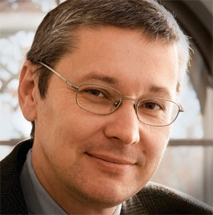
教材：
曼昆《经济学原理》上下册 梁小民译 北京大学出版社
参考教材：
高鸿业主编 《西方经济学》 中国人民大学出版社
［美］保罗•萨缪尔森、威廉•诺德豪斯著《经济学》 人民邮电出版社

Slide 3
教学目标：
培养同学们对于经济学的兴趣，掌握经济学的基本概念及理论体系，能运用经济学基本原理分析和解决日常生活中的一些经济问题。为学生学习经济管理类的其他课程打下基础。
教学思路：
面面俱到，浅尝辄止。

Slide 4
学经济学
有什么用？

Slide 5
“为什么要学习经济学的一条最重要的理由是，在你的一生中——从摇篮到坟墓——你都会碰到无情的经济学真理。作为一个选民，你要对政府赤字、税收、自由贸易、通货膨胀以及失业等问题作出判断，而对这些问题只有在你掌握了经济学基本原理之后，才能够得以理解。”
——【美】保罗·萨缪尔森

Slide 6
经济学的用处
有助于你更好的理解周围的世界。
有助于你在生活中和工作中更好的决策。
有助于你更好的理解社会经济的发展变化和经济制度演进的方向，也能正确评定政府的经济政策。

Slide 7
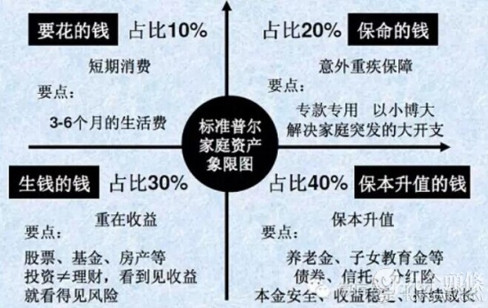

Slide 8
课程主要内容
第一篇 导论
第二篇 供给与需求
第三篇 消费者行为理论
第四篇 生产者行为理论
第五篇 公共部门经济学
第六篇 宏观经济学的数据
第七篇 长期中的实际数据
第八篇 长期中的货币与物价
第九篇 短期经济波动

Slide 9
第一篇 经济学导论

Slide 10
本篇主要内容
第一节 经济学的研究对象
第二节 经济学的研究内容
第三节 经济学的产生和发展
第四节 经济学的研究方法
第五节 经济学十大原理
第六节 相互依存性与贸易的好处

Slide 11
第一节 经济学的研究对象
一、人类欲望的无限性与资源的稀缺性
欲望的无限性：当人类前一种欲望或需要得到满足或部分满足以后，又会产生后一种欲望或需要，所以欲望是无限的。
资源的稀缺性：是指社会拥有的资源是有限的,因此不能生产人们希望拥有的所有物品和劳务。

Slide 12
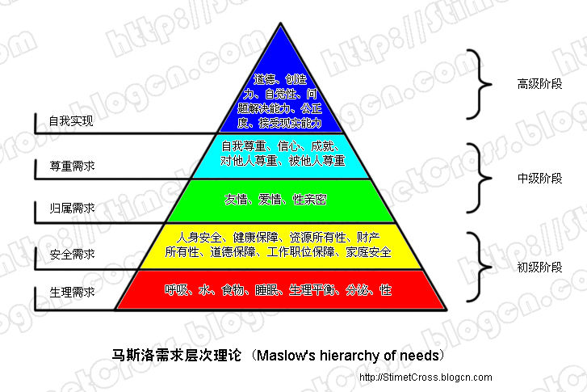

Slide 13
资源有限
＋
欲望无穷
选择的必要
产生经济问题
如何解决经济问题
经济学的产生

Slide 14
二、经济学概念
“ 经济学研究的是一个社会如何利用稀缺的资源以生产有价值的物品和劳务，并将它们在不同的人中间进行分配。”
— [美]保罗•萨缪尔森、威廉 · 诺德豪斯
“经济学研究社会如何管理自己的稀缺资源”
— [美] 曼 昆

Slide 15
第二节 经济学的研究内容
一、解决三大经济问题
1.What——生产什么，生产多少。
这是经济社会所面临的资源配置问题。
选择的原则：最小的投入得到最大的产出，就是选择资源最优配置的方案。
2.How——如何生产。
即采用什么样的生产方式生产。如何生产的问题是解决生产要素的最优配置问题。
3.Who——为谁生产。
即生产出来的产品和服务由谁来享用，也即社会产品如何在社会成员之间进行分配，即收入分配问题。

Slide 16
第二节 经济学的研究内容
二、两个研究领域
1、微观经济学：研究单个经济决策单位（如消费者、厂商和资源所有者）的经济行为，分析产品市场上和要素市场上的价格决定，以及相应的收入分配，又称市场经济学。
理论内容主要包括：价格理论、消费者行为理论、生产者行为理论、分配理论、一般均衡和福利经济理论等。

Slide 17
第二节 经济学的研究内容
二、两个研究领域
2、宏观经济学：研究整体经济现象的经济学。它以国民经济总体作为考察对象，研究经济生活中有关总量的决定与变动，解释失业、通货膨胀、经济增长与波动、国民收支与汇率的决定与变动等经济中的宏观整体问题，所以又称之为总量经济学。
理论内容主要包括：总需求理论、总供给理论、失业与通货膨胀理论、经济周期与经济增长理论、开放经济理论、宏观经济政策等内容。

Slide 18
第三节 经济学的产生和发展
一、奴隶社会时期的经济思想萌芽
时间：约公元前430～公元476年
人物及理论成就：
古希腊色诺芬的《经济论》，讨论如何管理奴隶主家庭农场，又称“古代微观经济学”。
柏拉图的《理想国》，从社会分工的角度论述奴隶经济制度的合理性，以及如何巩固和完善奴隶经济制度，强调农业的基础地位，主张限制商业、高利贷和私有财产。
亚里士多德所著《政治论》，主要论述奴隶经济制度的合理性，以及如何巩固奴隶经济制度等。

Slide 19
第三节 经济学的产生和发展
二、欧洲中世纪时期的经济思想
时间：公元476年～1640年
人物及理论成就：
意大利神学家阿奎那所著《神学大全》，根据上帝意志论证封建农奴制度的合理性，认为上帝创造万物有高低之分，“下等人”应当受“上等人”统治。同时，提出公平价格理论、货币理论、商业理论和利息论，为商品经济的发展作了折衷和辩护。
1492年哥伦布发现新大陆后，国际贸易成为当时西欧主要经济增长点。出现“重商主义”，认为：只有金银才是财富，主张促进商业发展，开展国际贸易，实行贸易管制。第一次正面肯定商业和商品经济，堪称“革命性”突破。早期重商主义主张“货币差额论”，即只出口不进口。晚期重商主义主张“贸易差额论”，即少进口多出口，是现代西方经济学的萌芽。

Slide 20
第三节 经济学的产生和发展
三、古典政治经济学
时间：17世纪中期开始～ 19世纪70年代
人物及理论成就：
主要有英国经济学家亚当•斯密、李嘉图、西尼尔、穆勒、马尔萨斯，法国经济学家萨伊等。这一阶段以亚当•斯密为代表，其1776年出版的《国富论》被称为经济学上的第一次革命，建立了以自由主义为中心的经济学体系，这标志着经济学的诞生。代表性的教科书是穆勒的《政治经济学原理及其在社会哲学上的应用》，流行了20年。
提出了不同于重商主义的观点：（1）财富是物质产品，劳动是财富的源泉；（2）市场自动调节比人为地调节更能符合社会整体利益，即“看不见的手原理”，据此主张自由放任政策。

Slide 21
看不见的手
“每个人都力图利用好他的资本，……。他所追求的仅仅是他个人的利益和所得。但在他这样做的时候，有一只看不见的手在引导着他去帮助实现另一种目的，这种目标并非是他本意所要追求的东西。通过追逐个人利益，他经常增进社会利益，其效果比他真的想促成社会利益时所能够得到的那一种要更好。”
－－亚当．斯密《国富论》

Slide 22
第三节 经济学的产生和发展
四、新古典经济学
时间：19世纪70年代～ 20世纪30年代
人物及理论成就：
包括英国经济学家杰文史、马歇尔、法国经济学家瓦尔拉斯。瓦尔拉斯边际效用价值论的提出被称为经济学上的第二次革命，马歇尔在 1890年发表的《经济学原理》是其代表性的教科书。
“新古典经济学”为资本主义市场经济制度“辩护”，认为：市场完美有效，能够自动实现资源最佳配置;奠定了现代微观经济学理论的基本框架，包括均衡价格理论、消费者行为理论、厂商理论、分配理论等。该学派没有明确研究宏观经济现象，一般认为其宏观经济学观点是：市场经济能够自动实现充分就业，不需要政府干预。

Slide 23
边际效用价值论认为:商品的价值取决于效用，认为商品的价值是人对物品效用的感觉和评价；效用随着人们消费的某种商品的不断增加而递减；边际效用就是某物品一系列递减的效用中最后一个单位所具有的效用，即最小效用，它是衡量商品价值量的尺度。

Slide 24
第三节 经济学的产生和发展
五、现代经济学 （凯恩斯主义）
时间：20世纪30年代开始
人物及理论成就：
包括英国经济学家约翰·梅纳德·凯恩斯、罗宾逊、斯拉伐，以及美国经济学家萨缪尔森、弗里德曼和卢卡斯。其中凯恩斯在1936年出版的《就业、利息和货币通论》，严厉批判新古典经济学，提出“有效需求决定国民收入”原理，主张由政府干预来拯救资本主义，人称“凯恩斯革命”，标志着现代宏观经济学诞生；而萨缪尔森1948年开始发行《经济学》至今已出十九版，是一本很好的现代经济学教科书。

Slide 25
第三节 经济学的产生和发展
六、现代西方经济学发展新动向
时间： 1990年代以后
人物及理论成就：
又称之为“新凯恩斯主义”，主要代表人物有美国斯坦福大学的斯蒂格利茨，哈佛大学的曼昆和萨墨斯，麻省理工学院的布兰查德和罗泰姆伯格，哥伦比亚大学的费尔普斯，威斯康辛大学的格特勒，以及普林斯顿大学的伯南克等。
主要特点：（1）强调政府有用；（2）强调用微观经济学原理解释宏观经济现象；（3）加强了对市场垄断势力、价格歧视、信息不对称、外在经济、博弈论、公共物品等现象的研究；（4）认同各流派融合发展。

Slide 26
第四节 经济学的研究方法
一、研究思路
观察－理论－进一步观察
（通过观察，得出结论，进一步观察，修正结论。）

Slide 27
第四节 经济学的研究方法
二、两个基本假设
1、 “经济人”（理性人）假设
这是西方经济学在经济分析中关于人类经济行为的一个基本假定。所谓经济人，是指人们的一切行为都是理性的、利己的，都是以个人效用最大化为基本的动力的。

Slide 28
第四节 经济学的研究方法
二、两个基本假设
2、完全信息假设
是指市场上每一个从事经济活动的主体（即买者和卖者）都对有关的经济情况具有完全的信息。
说明：任何理论结论总是建立在给定的前提或假定基础之上的，而这种前提或假定，并不一定永远地或完全地符合现实情况，但大体上不违反实际的假定和理论 。学习西方经济学时要注意，什么前提下推导出什么结论，换了前提结论就会不成立。

Slide 29
第四节 经济学的研究方法
三、实证分析与规范分析
实证分析：描述经济现象“是什么”以及社会经济问题“实际上是如何解决的”，揭示有关经济变量之间的函数关系和因果关系。用实证方法分析经济问题称为实证经济学。
规范分析：研究经济活动“应该是什么”以及社会经济问题“应该是怎样解决的”，根据一定的价值判断提出评价体系运行的标准并研究怎样才能符合这些标准。用规范方法分析经济问题称为规范经济学。
两者的关系是：实证经济学是规范经济学的基础，规范经济学是实证经济学的指导；越是具体问题实证的成份越多，而越是决策问题越具有规范性。

Slide 30
请判断以下表述是实证性或规范性：
提高最低工资水平会导致最低技能工人的就业减少。
应该允许政府向烟草公司收取费用，用于治疗穷人当中与吸烟有关的疾病的费用。
减少货币增长率将降低通货膨胀率。
对高收入公民应该征收高所得税。

Slide 31
第四节 经济学的研究方法
四、经济模型
经济模型是指用来描述与所研究的经济现象有关的经济变量之间的依存关系的理论结构，即将经济理论用变量的函数关系来表示。
一个经济模型通常包括：变量、假设、假说和预测等。

Slide 32
经济循环图
物品与劳务的流向
货币的流向
收入
物品与劳务市场
•企业出售
•家庭购买
支出
销售商品
和服务
购买商品
和服务
企业
•生产并出售物品与劳务
•雇佣并使用生产要素
家庭
•购买并消费物品与劳务
•拥有并出售所有生产要素
生产投入
劳动、土地
和资本
生产要素市场
•家庭出售
•企业购买
工资、租金
和利润
收入
Notes:
7

Slide 33
生产可能性边界
指一个经济在可获得的
生产要素与生产技术既定时
所能生产的产量的各种组合。
电脑产量
3,000
D
C
2,200
2,000
A
生产可能性边界
（有效率的生产水平）
B
1,000
0
300
600
700
1,000
汽车产量
Notes:
15

Slide 34
生产可能性边界
电脑产量
4,000
生产可能性边界
向外移动
3,000
E
2,100
2,000
A
0
700
750
1,000
汽车产量
Notes:
15

Slide 35
第五节 经济学十大原理
人们如何做出决策
人们如何相互交易
整体经济如何运行

Slide 36
经济学十大原理
人们如何做出决策
1.人们面临权衡取舍
2.某种东西的成本是为了得到它所放弃的东西
3.理性人考虑边际量
4.人们会对激励做出反应
Notes:
7

Slide 37
经济学十大原理
人们如何相互交易
5.贸易能使每个人状况变好
6.市场通常是组织经济活动的一种好方法
7. 政府有时可以改善市场结果
Notes:
7

Slide 38
经济学十大原理
整体经济如何运行
8.一国的生活水平取决于它生产物品与劳务的能力
9.当政府发行了过多货币时,物价上升
10.社会面临通货膨胀与失业之间的短期权衡取舍
Notes:
7

Slide 39

1、人们面临权衡取舍
为了得到我们所喜爱的一件东西,通常不得不放弃另一件我们喜爱的东西。
大炮与黄油
食物与衣服
闲暇时间与工作

Slide 40
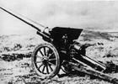
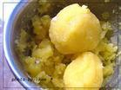
多生产一点大炮
还是
多生产一点黄油？

Slide 41
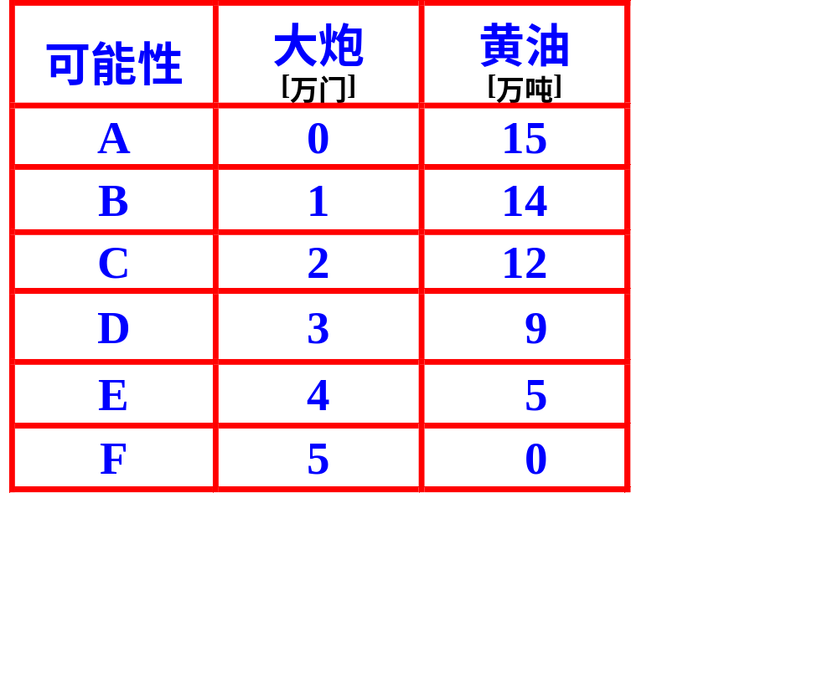
黄油[万吨]
生产可能性边界
A
15
•
•
B
C
12
•
•G
•H
D
•
9
6
E
•
3
F
•
0
1
2
3
4
5
大炮[万门]

Slide 42
1、人们面临权衡取舍
效率与公平
效率：是指社会能从其稀缺资源中得到最多东西的特性。
公平：经济成果在社会成员中公平分配的特性。
如：政府制定福利制度与征收个人所得税
Notes:
9

Slide 43
认识到生活中的权衡取舍是重要的，因为人们只有了解他们面临的选择，才能做出良好的决策。

Slide 44

2、某种东西的成本是为了得到它所放弃的东西
由于人们面临权衡取舍，所以做出决策要比较可供选择的行动方案的成本与收益。
机会成本( opportunity cost) :为了得到某种东西所必须放弃的东西。机会成本产生的原因是资源的稀缺性。
是上大学还是参加工作?
创业还是打工?
是去上课还是在宿舍睡觉?

Slide 45
3、理性人考虑边际量
边际变动： 是对现有行动计划的微小增量调整。
边际成本：是指每一单位新增生产的产品（或者购买的产品）带来的总成本的增量。
如：大巴应对中途上车的乘客收取多高的票价？
人们要比较边际收益与边际成本来做出最优决策。只有一种行动的边际利益大于边际成本，一个理性决策者才会采取这项活动。

Slide 46
4、人们会对激励做出反应
当成本与利益变动时，人们的行动也会改变；
在分析任何一种政策时，我们不仅应该考虑直接影响，而且还应该考虑通过激励发生的间接影响。如果政策改变了激励，那就会使人们改变自己的行为;
如：有关飞机安全的公共政策。

Slide 47
5、贸易能使每个人状况更好
人们可以从贸易中实现双赢;
贸易使每个人可以专门从事自己最擅长的活动;
通过与他人交易，人们可以按较低的成本获得各种各样的物品与劳务。

Slide 48
6、市场通常是组织经济活动的一种好方法
在市场经济下, 许多家庭决定购买何种物品和为谁提供劳务，许多企业决定雇佣哪些工人和生产何种物品。
由于家庭和企业在决定购买什么和卖出什么时关注价格,所以,他们不知不觉地考虑了他们行动的社会收益与成本。结果,价格指引这些个别决策者在大多数情况下实现了整个社会福利最大化的结果。
经济学家亚当.斯密(Adam Smith)发现:家庭和企业在市场上相互交易，他们仿佛被一只“看不见的手” 所指引，并导致了合意的市场结果。

Slide 49
7、政府有时可以改善市场结果.
市场失灵(Market failure) 是指市场本身不能有效配置资源的情况。
当市场失灵时,政府就会干预经济并促进效率(efficiency)与公平(equity)。
市场失灵一个可能原因是外部性 (externality),是一个人的行为对旁观者福利的影响，如污染。
市场失灵的另一个可能原因是市场势力( market power) ，是一个人或企业不适当地影响市场价格的能力，如垄断。

Slide 50
8.一国的生活水平取决于它生产物品与劳务的能力
生产率（Productivity ）是一个工人每小时所生产的物品与劳务的数量。
几乎所有生活水平的变动都可以归因于各国生产率的差别。
生产率是生活水平的关键决定因素，而生产率的增长是生活水平提高的关键决定因素。
生产率的决定因素：物质资本、人力资源、自然资源、技术知识。
为了提高生活水平，决策者需要通过让工人受到良好的教育，拥有生产物品与劳务需要的工具，以及得到获取最好技术的机会。

Slide 51
9.当政府发行了过多货币时，物价上升
通货膨胀（Inflation ）：经济中物价总水平的上升;
通胀的主要原因是货币量的增长;
当政府创造了大量本国货币时，货币的价值下降了。由于高通货膨胀给社会带来各种代价，所以世界各国都把保持低通胀作为经济政策的一个目标。

Slide 52
10.社会面临通货膨胀与失业之间的短期权衡取舍
当政府增加经济中的货币量时，一个结果是通货膨胀，另一结果是至少在短期内降低失业水平。
菲利浦斯曲线（ Phillips Curve ）反映了通货膨胀与失业之间的短期权衡取舍。

Slide 53

菲利普斯曲线
通货膨胀率
（每年百分比）
6
B
2
A
菲利普斯曲线
0
4
7
失业率（百分比）

Slide 54
第六节 相互依存性与贸易的好处
在世界经济范围内，我们可以在经济上自给自足，也可以进行专业化分工，并与他人进行贸易，从而形成经济上相互依存的关系。
相互依存是正常的，因为人们专业化分工并与他人交易能使他们的福利变好。

Slide 55
例子：
假定 只有两种商品: 土豆和牛肉，只有两个人: 农场主和牧场主
每个人应该生产什么?为什么要进行交易?
情况一：如果牧场主只能生产牛肉，而农场主只能生产土豆。那么，贸易的好处是最明显的。
情况二：如果牧场主和农场主都能生产对方物品，只是成本相对较高，这种贸易的好处也是相似的。
情况三：当一个人在生产每一种物品上都擅长时，贸易还有没有好处？

Slide 56
农场主和牧场主的生产机会
 | 生产1盎司所需要的时间（分钟） |  | 8小时所生产的产量（盎司）
 | 牛肉 | 土豆 | 牛肉 | 土豆
农场主 | 60 | 15 | 8 | 32
牧场主 | 20 | 10 | 24 | 48

Slide 57
(a) 农场主的生产可能性边界
牛肉(盎司)
如果没有贸易，农场主选择这种产量和消费量。
8
A
4
0
16
32
土豆(盎司)
Notes:
7

Slide 58
(b)牧场主的生产可能性边界
牛肉
(盎司)
24
如果没有贸易，牧场主选择这种产量和消费量。
B
12
0
24
48
土豆(盎司)
Notes:
7

Slide 59
农场主和牧场主专业化分工并进行交易
如果他们集中生产他们擅长的产品，然后进行交易，他们每个人的福利会改善。
农场主应该集中生产土豆。
牧场主应该集中生产牛肉。

Slide 60

贸易的好处: 总结
选择牛肉和土豆的交换比例为1：3，对双方有利
农场主
牧场主
牛肉 土豆
牛肉 土豆
没有贸易时的
生产量和消费量
4盎司 16盎司 12盎司 24盎司
有贸易时的生产量
交易量
消费量
0盎司 32盎司 18盎司 12盎司
得5盎司 给15盎司 给5盎司 得15盎司
5盎司 17盎司 13盎司 27盎司
贸易的好处：
消费量的增加
1盎司 1盎司 1盎司 3盎司

Slide 61
比较优势原理
一、衡量生产成本差异的方法
1、绝对优势：根据生产率比较一种物品的不同生产者。如果一个生产者生产一个单位的物品所需的投入要素比其他生产者少，就说该生产者在生产此物品上有绝对优势。
如：牧场主在生产牛肉和土豆方面都有绝对优势。

Slide 62
比较优势原理
2、机会成本：把资源用于生产一种物品而放弃生产另一种物品的数量。如果一个生产者生产一种物品的机会成本比其他生产者小，就说该生产者在生产此物品上有比较优势。
如：农场主在种植土豆上有比较优势，而牧场主在生产牛肉上有比较优势。

Slide 63
牛肉和土豆的机会机会
 | 生产1盎司所需要的时间（分钟） |  | 8小时所生产的产量（盎司）
 | 牛肉 | 土豆 | 牛肉 | 土豆
农场主 | 60 | 15 | 8 | 32
牧场主 | 20 | 10 | 24 | 48
牛肉和土豆的机会成本
 | 一盎司牛肉的机会成本 | 一盎司土豆的机会成本
农场主 | 4盎司土豆 | ¼盎司牛肉
牧场主 | 2盎司土豆 | ½盎司牛肉

Slide 64
比较优势原理
二、比较优势与贸易
比较优势和机会成本的差异是专业化分工生产和贸易的基础。
只要潜在的交易双方机会成本不同，双方都能从贸易中获得利益。
贸易可以使社会中每一个人受益，因为贸易可以使每个人从事自己有比较优势的活动。

Slide 65
本篇小结
1、经济学的研究对象、内容
2、经济学的发展历史
3、经济学家通过假设、模型等进行分析判断
4、经济学十大原理表现在我们生活的一切方面
5、贸易可以使有关各方都得到好处

Slide 66
问题与应用：
机械工业出版社书
P17 1、2、3、4
P35 6、7
P58 2
北京大学出版社书
P18 1、2、3、4
P40 5、6
P64 1

